Slide 1
TOÁN RỜI RẠC
CHƯƠNG II:
CÁC PHƯƠNG PHÁP ĐẾM

Slide 2
CÁC PHƯƠNG PHÁP ĐẾM
Tập hợp các tập hợp con. Biểu diễn tập hợp trên máy tính. Các phép toán tập hợp và các tính chất liên quan. Tập hợp tích Descartes.
Nguyên lý cộng. Nguyên lý nhân. Nguyên lý chuồng bồ câu.
Hoán vị, tổ hợp và chỉnh hợp. Công thức nhị thức Newton.
Hoán vị lặp, tổ hợp lặp, chỉnh hợp lặp.

Slide 3
TẬP HỢP
1. Khái niệm
2. Quan hệ giữa các tập hợp
3. Các cách xác định tập hợp
4. Tập hợp các tập hợp con (Tập hợp lũy thừa)

Slide 4
KHÁI NIỆM
Một tụ tập của vô hạn hay hữu hạn các đối tượng có một tính chất chung nào đó gọi là một tập hợp.
Các đối tượng trong một tập hợp được gọi là các phần tử của tập hợp đó.
Tập hợp thường gọi vắn tắt là tập.
Định nghĩa tập hợp:

Slide 5
KHÁI NIỆM
Ví dụ:
R là tập các số thực.
Z là tập các số nguyên.
N là tập các số tự nhiên.
Ghi chú:
x ∈ A để chỉ x là phần tử của tập A
x ∉ A để chỉ x không phải là phần tử của tập A
∅ (tập rỗng): là tập không chứa bất kì phần tử nào

Slide 6
QUAN HỆ GIỮA CÁC TẬP HỢP
Tập hợp bằng nhau: Hai tập hợp A và B được gọi là bằng nhau khi và chỉ khi chúng có cùng các phần tử, tức là mỗi phần tử thuộc A đều là phần tử thuộc B và ngược lại. Kí hiệu: A=B.
Ví dụ: {1, 3, 5} và {3, 5, 1}
Tập con: Tập A được gọi là tập con của tập B khi
và chỉ khi mọi phần tử của A đều là phần tử của B.
Kí hiệu: A ⊆ B.
Nhận xét: (A ⊆ B) ⇔ ∀x (x∈ A → x ∈ B) là đúng

Slide 7
QUAN HỆ GIỮA CÁC TẬP HỢP
Ví dụ: Tập các số nguyên dương lẻ nhỏ hơn 10 là một tập con của tập các số nguyên dương nhỏ hơn 10 .
Ghi chú: Khi muốn nhấn mạnh tập A là tập con của tập B nhưng A≠B, ta viết A⊂B và nói rằng A là tập con thật sự của B.
Nhận xét:
Nếu A⊆B và B⊆A thì A=B.
Tập rỗng là con của mọi tập hợp.
Mọi tập hợp đều là tập con của chính nó.

Slide 8
CÁC CÁCH XÁC ĐỊNH TẬP HỢP
1. Liệt kê các phần tử
Một tập hợp có thể được xác định bằng cách liệt kê tất cả các phần tử của nó. Chúng ta sẽ dùng ký hiệu trong đó tất cả các phần tử của một tập hợp được liệt kê ở giữa hai dấu móc.
Ví dụ:
V = {a, e, i o, u}
O = {1,3, 5, 7, 9}
N = {0, 1, 2, 3, …}
Z = {…., 0, 1, 2, 3, …}.

Slide 9
CÁC CÁCH XÁC ĐỊNH TẬP HỢP
2. Chỉ ra các thuộc tính đặc trưng của phần tử
Một tập hợp cũng có thể được xác định bằng cách chỉ ra rõ các thuộc tính đặc trưng của các phần tử của nó.
Cách viết: A={x∈U| p(x)} (A ={x∈U:p(x)}) hay vắn tắt A={x| p(x)} (A ={x: p(x)})
Ví dụ:
V = {x | x là nguyên âm}
O = {x | x là số nguyên dương nhỏ hơn 10}
A = {x | x = 2n, n∈N }
B = {n∈N | n là số nguyên tố} .

Slide 10
CÁC CÁCH XÁC ĐỊNH TẬP HỢP
3. Cách xác định tập hợp dưới dạng ảnh của một tập hợp khác
Cách viết: A={f(x)| x∈B} (A ={f(x): x∈B})
Ví dụ:
A = {(2n+1)| n∈N} .
B = {2x| x∈R}

Slide 11
TẬP HỢP CÁC TẬP HỢP CON
Cho tập X, tập tất cả các tập con của X (còn gọi là tập lũy thừa của X) được kí hiệu là P(X). Nói cách khác, P(X) là một tập hợp mà mỗi phần tử của nó là một tập hợp con của X.
Ví dụ: X ={0, 1, 2}
⇒P(X) = {∅, {0}, {1}, {2}, {0,1}, {0,2},{1,2},{0,1,2}}.
Chú ý:
X ⊂ Y⇒ P(X) ⊂ P(Y).
Nếu X có n phần tử (n∈N) thì P(X) có 2^{n} phần tử.

Slide 12
BIỂU DIỄN TẬP HỢP TRÊN MÁY TÍNH
Có nhiều cách biểu diễn tập hợp trên máy tính.
Ở đây chúng ta sẽ nói đến một phương pháp lưu trữ các phần tử bằng cách dùng sự sắp xếp tùy ý các phần tử của tập vũ trụ.
1. Phương pháp biểu diễn

Slide 13
BIỂU DIỄN CÁC TẬP HỢP TRÊN MÁY TÍNH
1. Phương pháp biểu diễn
Giả sử tập vũ trụ U là hữu hạn. Trước hết sắp
xếp tuỳ ý các phần tử của U, ví dụ a₁, a₂, …,a_{n},
sau đó biểu diễn tập con A của U bằng một
xâu bit có chiều dài n, trong đó bit thứ i là 1
nếu a_{i} thuộc A và là 0 nếu a_{i} không thuộc A.

Slide 14
BIỂU DIỄN CÁC TẬP HỢP TRÊN MÁY TÍNH
2. Ví dụ
Cho U = {1, 2, 3, 4, 5, 6, 7, 8, 9, 10} và sự sắp xếp các phần tử trong U theo thứ tự tăng dần, tức là a_{i} = i.
Khi đó, chuỗi bit biểu diễn tập con A = {1, 2, 3, 4, 5} là 11111 00000; xâu bit biểu diễn tập con B = {1, 3, 5, 7, 9} là 10101 01010.
Để nhận được xâu bit cho các tập là hợp và giao của hai tập hợp, ta sẽ thực hiện phép toán Boole trên các xâu bit biểu diễn hai tập hợp đó.
Xâu bit đối với hợp của hai tập là:
11111 00000 ∨ 10101 01010 = 11111 01010
A∪B = {1, 2, 3, 4, 5, 7, 9}.
Xâu bit đối với giao của hai tập này là:
11111 00000 ^ 10101 01010 = 10101 00000
A∩B = {1, 3, 5}.

Slide 15
CÁC PHÉP TOÁN TẬP HỢP
1. Phép hợp
2. Phép giao
3. Phép hiệu
4. Các tính chất liên quan

Slide 16
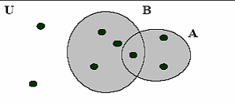
CÁC PHÉP TOÁN TẬP HỢP
1. Phép hợp
Định nghĩa: Cho A và B là hai tập hợp. Hợp của hai tập hợp A và B, được ký hiệu là A∪B, là tập hợp chứa các phần tử, hoặc thuộc A hoặc thuộc B hoặc thuộc cả hai.
Ví dụ:
Cho A = {1, 2, 3} và B = {1, 3, 5} thì A∪B = {1, 2, 3, 5}.
A∪B ={x| (x ∈A)∨(x ∈B)}
Giản đồ Venn biểu diễn hợp của A và B

Slide 17
CÁC PHÉP TOÁN TẬP HỢP
1. Phép hợp
Định nghĩa: Hợp của n tập hợp là một tập hợp chứa tất cả các phần tử thuộc ít nhất một trong số n tập hợp đó.
Ta ký hiệu:
để chỉ hợp của các tập hợp A₁, A_{2,} ..., A_{n} .
Ví dụ:
Cho A_{i}= {i, i+1, i+2, …}. Khi đó:

Slide 18
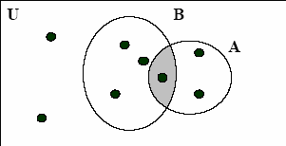
CÁC PHÉP TOÁN TẬP HỢP
2. Phép giao
A∩B ={x| (x ∈A)∧(x ∈B)}
Định nghĩa: Cho A và B là hai tập hợp. Giao của hai tập hợp A và B, được ký hiệu là A∩B, là tập hợp chứa các phần tử thuộc cả hai tập A và B.
Ví dụ:
Cho A = {1, 2, 3} và B = {1, 3, 5} thì A∩B = {1, 3}.
Cho M={1,2} và N={3,4} thì M∩N = ∅, khi đó ta nói
M, N rời nhau.
Giản đồ Venn biểu diễn giao của A và B

Slide 19
CÁC PHÉP TOÁN TẬP HỢP
2. Phép giao
Định nghĩa: Giao của n tập hợp là một tập hợp chứa các phần tử thuộc tất cả n tập hợp đó. Ta ký hiệu:
để chỉ giao của các tập hợp A₁, A_{2,} ..., A_{n} .
Ví dụ: Cho A_{i}= {i, i+1, i+2, …}. Khi đó:

Slide 20
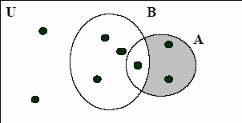
CÁC PHÉP TOÁN TẬP HỢP
3. Phép hiệu
Định nghĩa: Cho A và B là hai tập hợp, hiệu của A và B, được ký hiệu là A\B, là tập hợp chứa các phần tử thuộc A nhưng không thuộc B. Hiệu của A và B cũng được gọi là phần bù của B đối với A.
Ví dụ:
Cho A={1, 2, 3} và B={1, 3, 5} thì A\B={2}; B\A={5}.
A\B={x| (x∈A) ∧ (x∉B)}
Giản đồ Venn biểu diễn hiệu A-B

Slide 21
CÁC PHÉP TOÁN TẬP HỢP
3. Phép hiệu
Nhận xét: A\B=B\A khi và chỉ khi A=B. Khi đó A\B=B\A=∅.
Định nghĩa: Cho U là tập vũ trụ. Phần bù của tập A, được kí hiệu là Ā, là phần bù của A đối với U: Ā=U\A={x| x∉A}.
Ví dụ: Cho A={a, e, i, o, u } thì Ā={b, c, d, f, g, h, j, k, l, m, n, p, q, r, s, t, v, w, x, y, z} (ở đây tập vũ trụ là tập các chữ cái tiếng Anh).

Slide 22
CÁC TÍNH CHẤT LIÊN QUAN
Tính chất | Tên gọi
A ∪ ∅ = A ; A ∩ U = A | Phần tử trung hòa
A ∪ U = U ; A ∩ ∅ = ∅ | Tính thống trị
A ∪ A = A ; A ∩ A = A | Tính lũy đẳng
 | Phần bù
A ∪ B = B ∪ A ; A ∩ B = B ∩ A | Tính giao hoán
A ∪ (B ∪ C) = (A ∪ B) ∪ C A ∩ (B ∩ C) = (A ∩ B) ∩ C | Tính kết hợp
A ∪ (B ∩ C) = (A ∪ B) ∩ (A ∪ C) A ∩ (B ∪ C) = (A ∩ B) ∪ (A ∩ C) | Tính phân phối
 | Công thức De Morgan

Slide 23
TÍCH DESCARTES
Định nghĩa 1: Cho hai tập A và B. Tích Descartes của A và B, được ký hiệu là A×B, là tập hợp gồm tất cả các cặp (a, b) với a∈A và b∈B.
A×B={(a, b)| (a∈A) ∧ (b∈A)}.
Ví dụ: Cho A={1, 2}, B={a, b, c} thì:
A×B={(1,a), (1, b), (1, c), (2, a), (2, b), (2, c)}
B×A ={(a, 1), (a, 2), (b, 1), (b, 2), (c, 1), (c, 2)}
A²=A×A={(1, 1), (1, 2), (2, 1), (2, 2)}
Nhận xét: A×B ≠ B×A.

Slide 24
TÍCH DESCARTES
Định nghĩa 2:Tích Descartes của n (n>1) tập hợp A₁, A₂, …, A_{n} , được ký hiệu bởi A₁×A₂×…×A_{n} , là tập hợp gồm tất cả các bộ n phần tử (a₁, a₂, …, a_{n}) trong đó a_{i}∈ A_{i} với i=1, 2, …n.
A₁×A₂×…×A_{n}= {(a₁, a₂, …, a_{n})| a_{i} ∈A_{i} với i=1,2, …n}
Ví dụ: Cho A={0, 1}, B = {1, 2}, C ={0, 1, 2} thì:
A×B×C={(0,1,0), (0,1,1), (0,1,2), (0,2,0), (0,2,1), (0,2,2), (1,1,0), (1,1,1), (1,1,2), (1,2,0), (1,2,1), (1,2,2)}.

Slide 25
TÍCH DESCARTES
Ghi chú
Lũy thừa bậc 2 Descartes (hay bình phương Descartes) của tập A được định nghĩa là tích Descartes của A với A:
A² = A×A
Tương tự, lũy thừa Descartes bậc n của tập A là tích Descartes của n tập A:
A^{n} = A×A×...×A
(có n tập A ở vế phải).

Slide 26
LỰC LƯỢNG CỦA TẬP HỢP
*Số phần tử của một tập hợp hữu hạn A được ký hiệu
là |A| và gọi là lực lượng của tập A.
*Nếu tập hợp A không hữu hạn, ta nói A là một tập vô
hạn và viết: |A| = ∞.
* Quy ước: |∅| = 0.
* Tính chất: Cho A, B là các tập hữu hạn. Khi đó:
1) |A∪B| = |A|+ |B| - |A∩B| .
2) |A×B| = |A| .|B|
3) |P(A)| = 2 ^{|A|}
VD: A={1, 3, 5, 7}; B={ 3, 5,6}; A∪B = {1,3,5,6,7}; A∩B={3,5}
|A| = 4; |B|= 3; |A∩B|= 2; |A∪B |= 5; |AxB| = 12;|P(A)| =2⁴=16

Slide 27
CÁC NGUYÊN LÝ
1.Nguyên lý cộng
Mệnh đề: Cho A và B là hai tập hữu hạn rời nhau, nghĩa là A∩B = ∅. Khi đó ta có:
|A ∪ B| = |A| +|B|
* Tổng quát: Nếu A₁, A₂, …, A_{n} là các tập hữu hạn rời nhau đôi một, nghĩa là A_{i} ∩ A_{j} = ∅ (i ≠ j; i, j=1, 2, …n) thì
| A₁ ∪ A₂ ∪ … ∪ A_{n} | = |A₁| +|A₂|+…+ |A_{n}|
Notes:
Các bạn làm phần của mình trên slide này

Slide 28
CÁC NGUYÊN LÝ
1.Nguyên lý cộng
Giả sử để thực hiện một công việc nào đó, ta có 2 phương pháp, trong đó:
- Phương pháp 1 có n cách thực hiện
- Phương pháp 2 có m cách thực hiện
Khi đó, số cách thực hiện công việc trên là n + m
⇒ Tổng quát?
Notes:
Các bạn làm phần của mình trên slide này

Slide 29
CÁC NGUYÊN LÝ
1.Nguyên lý cộng
Ví dụ: Bạn Ngọc có 5 cái áo sơ mi và 6 cái áo thun. Ngọc chọn 1 cái áo để mặc, hỏi Ngọc có bao nhiêu cách chọn?
Giải:
Phương pháp 1: chọn áo sơ mi có 5 cách thực hiện.
Phương pháp 2: chọn áo thun có 6 cách thực hiện.
Vậy Ngọc có: 5+6 =11 cách để chọn.
Notes:
Các bạn làm phần của mình trên slide này

Slide 30
CÁC NGUYÊN LÝ
2.Nguyên lý nhân
Mệnh đề: Cho A và B là hai tập hữu hạn. Khi đó ta có:
|A × B| = |A| .|B|
* Tổng quát: Nếu A₁, A₂, …, A_{n} là các tập hữu hạn thì
| A₁ × A₂ × … × A_{n} | = |A₁| .|A₂|. … . |A_{n}|
Notes:
Các bạn làm phần của mình trên slide này

Slide 31
CÁC NGUYÊN LÝ
2.Nguyên lý nhân
Giả sử để thực hiên một công việc nào đó, ta cần thực hiện 2 bước (giai đoạn), trong đó
- Bước 1 có n cách thực hiện
- Bước 2 có m cách thực hiện
Khi đó, số cách thực hiện công việc trên là n.m
⇒ Tổng quát?
Notes:
Các bạn làm phần của mình trên slide này

Slide 32
CÁC NGUYÊN LÝ
2.Nguyên lý nhân
Ví dụ: Bạn Phúc từ Quận 9 (A) muốn tới trường Công Nghệ Thông Tin (C), phải qua chặng Ngã tư Thủ Đức (B). Biết từ A tới B có 3 tuyến xe buýt để đi, và từ B tới C có 4 tuyến xe buýt để đi.
Giải:
Giai đoạn 1 (A đến B): có 3 cách thực hiện
Giai đoạn 2 (B đến C): có 4 cách thực hiện
Vậy Phúc muốn tới Trường Công Nghệ Thông Tin thì sẽ có 3.4=12 cách.
Notes:
Các bạn làm phần của mình trên slide này

Slide 33
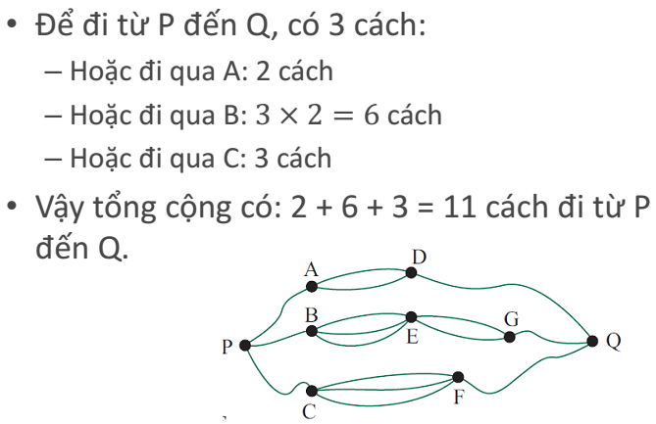
CÁC NGUYÊN LÝ
Nguyên lý cộng, nguyên lý nhân
Notes:
Các bạn làm phần của mình trên slide này

Slide 34
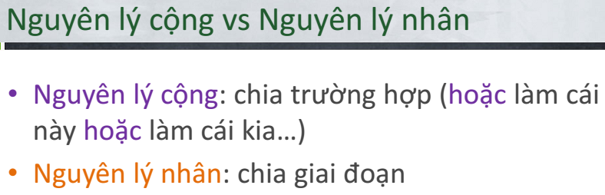
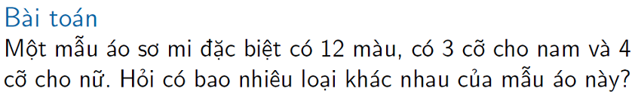
CÁC NGUYÊN LÝ
Notes:
Các bạn làm phần của mình trên slide này

Slide 35
CÁC NGUYÊN LÝ
3.Nguyên lý chuồng bồ câu(Dirichlet)
a. Giới thiệu
Nguyên lý chuồng bồ câu được phát triển từ mệnh đề: “Giả sử có một đàn chim bồ câu bay vào chuồng. Nếu số chim nhiều hơn số ô trong chuồng thì chắc chắn có ít nhất một ô chứa nhiều hơn một con chim.”
Notes:
Các bạn làm phần của mình trên slide này

Slide 36
CÁC NGUYÊN LÝ
3.Nguyên lý chuồng bồ câu(Dirichlet)
b.Nguyên lý cơ bản
Nếu ta đặt n đối tượng nào đó vào k hộp, và số hộp k nhỏ hơn số đối tượng n, thì có ít nhất một hộp chứa từ 2 đối tượng trở lên.
Notes:
Các bạn làm phần của mình trên slide này

Slide 37
CÁC NGUYÊN LÝ
3.Nguyên lý chuồng bồ câu(Dirichlet)
b.Nguyên lý mở rộng
Nếu ta đặt n đối tượng vào k hộp thì sẽ tồn tại một hộp chứa ít nhất là [n/k] đối tượng.
Chú ý: Ký hiệu [a] dùng để chỉ số nguyên nhỏ nhất lớn hơn hoặc bằng a.
Ví dụ: [5]=5, [4/3]=2
Notes:
Các bạn làm phần của mình trên slide này

Slide 38
CÁC NGUYÊN LÝ
3.Nguyên lý chuồng bồ câu(Dirichlet)
Ví dụ: Có 20 chim bồ câu ở trong chuồng có 7 ô. Khi đó sẽ có ít nhất 1 ô chứa [20/7]=3 con bồ câu trở lên.
Ví dụ: Có 100 người thì có ít nhất [100/12]= 9 người sinh cùng tháng.
Notes:
Các bạn làm phần của mình trên slide này

Slide 39
CÁC NGUYÊN LÝ
3.Nguyên lý chuồng bồ câu(Dirichlet)
Ví dụ: Số sinh viên của một lớp học ít nhất là bao nhiêu để có ít nhất hai sinh viên đạt số điểm như nhau trong kỳ thi môn CTRR, nếu thang điểm là số nguyên từ 0→10?
n: số sinh viên của lớp
k: số loại điểm nguyên từ 0→10 ⇒ k=11
Tìm n_{min} =? biết [n/k]=[n/11]=2
Notes:
Các bạn làm phần của mình trên slide này

Slide 40
CÁC NGUYÊN LÝ
3.Nguyên lý chuồng bồ câu(Dirichlet)
n: số sinh viên của lớp
k: số loại điểm nguyên từ 0→10 ⇒ k=11
Tìm n_{min} =? biết [n/k]=[n/11]=2
Theo NL chuồng bồ câu:
[n/11]=2
1 < n/11 ≤ 2
11< n ≤ 22
⇒ n_{min} =12
Notes:
Các bạn làm phần của mình trên slide này

Slide 41
HOÁN VỊ
a.Định nghĩa:
Cho tập hợp A gồm n phần tử (n>0). Mỗi cách sắp đặt có thứ tự n phần tử của A được gọi là một hoán vị của n phần tử. Số các hoán vị của n phần tử được ký hiệu là P_{n} .
Ví dụ: Trên tường có 3 khung tranh; có ba bức tranh xanh, đỏ, vàng. Hỏi có bao nhiêu cách treo 3 bức tranh lên tường?

Slide 42
HOÁN VỊ
Số cách chọn:
3
2
1
x
x
= 3!
b. Công thức:
P_{n}=n! = 1.2…(n-1).n
0! = 1

Slide 43
HOÁN VỊ
Ví dụ 1: Một đoàn khách du lịch dự định đến tham quan 7 điểm A,B,C,D,E,F,G. Hỏi có bao nhiêu cách chọn thứ tự tham quan?
Giải:
Mỗi cách họ chọn thứ tự tham quan là một hoán vị của tập A,B,C,D,E,F,G.
Do vậy đoàn khách có tất cả: P₇ = 7!=5040 cách chọn thứ tự tham quan.

Slide 44
TỔ HỢP
a.Định nghĩa:
Cho tập hợp A gồm n phần tử (n>0). Mỗi tập con gồm k phần tử (0 ≤ k ≤ n) của A được gọi là một tổ hợp chập k của n phần tử. Số các tổ hợp chập k của n phần tử được ký hiệu là .
Nhận xét: Lấy một tổ hợp chập k của n phần tử chính là lấy ra k phần tử từ n phần tử đó mà không quan tâm đến thứ tự.

Slide 45
TỔ HỢP
b.Công thức:
c.Tính chất:

Slide 46

TỔ HỢP
Ví dụ: Cho tập A gồm 4
số tự nhiên {1,2,3,4}. Tìm
tất cả các tập con của A
sao cho các tập con chỉ có
3 phần tử.
1
2
3
4
1
2
3
1
2
4
Số tập con có thể tìm
được là $C_{4}^{3}$=4
1
3
4
2
3
4

Slide 47
TỔ HỢP
Ví dụ: Từ 3 điểm A,B và C, bạn sẽ có bao nhiêu đoạn thẳng được tạo ra?
Giải:
Số đoạn thẳng được tạo thành từ 3 điểm A,B,C chính là số tổ hợp chập 2 của 3:
Vậy có 3 đoạn thẳng được tạo thành từ 3 điểm A,B,C.

Slide 48
CHỈNH HỢP
a.Định nghĩa:
Cho tập hợp A gồm n phần tử (n>0). Mỗi bộ gồm k phần tử (1 ≤ k ≤ n) sắp thứ tự của tập A được gọi là một chỉnh hợp chập k của n phần tử. Số các chỉnh hợp chập k của n phần tử được ký hiệu là .
Nhận xét: Lập một chỉnh hợp chập k của n phần tử chính là lấy ra k phần tử từ n phần tử đó, có quan tâm đến thứ tự.

Slide 49
CHỈNH HỢP
Nói cách khác, hai chỉnh hợp khác nhau khi và chỉ khi hoặc có ít nhất một phần tử của chỉnh hợp này không là phần tử của chỉnh hợp kia hoặc các phần tử của 2 chỉnh hợp giống nhau nhưng được sắp xếp theo thứ tự khác nhau.
b.Công thức:

Slide 50
CHỈNH HỢP
Ví dụ: Từ 3 điểm A,B và C sẽ lập được bao nhiêu vector?
Giải:
Số vector được tạo thành từ 3 điểm A,B,C chính là số chỉnhchập 2 của 3:
Vậy có 6 vector được tạo thành từ 3 điểm A,B,C.

Slide 51

CÔNG THỨC NHỊ THỨC NEWTON
Isaac Newton (1643-1727)

Slide 52
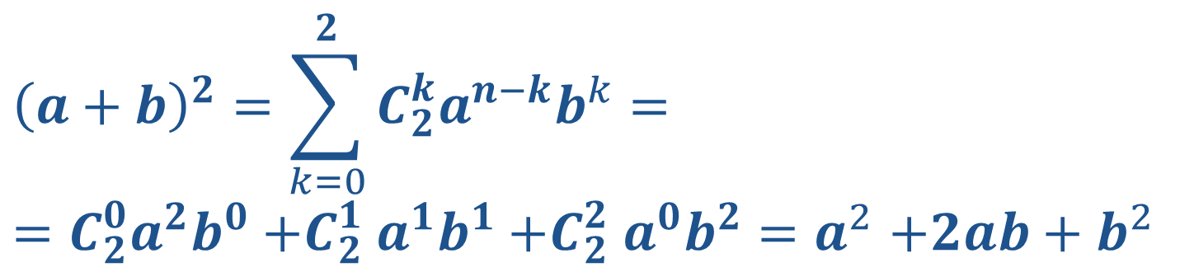
CÔNG THỨC NHỊ THỨC NEWTON
Định lý: Với a, b ∈ R và n là số nguyên dương ta có:
Ví dụ:
$${\left(a+b\right)}^{2}=\sum_{k=0}^{2}{{C_{2}^{k}a}^{n−k}b^{k}=}$$
$$=C_{2}^{0}a^{2}b^{0}{+C}_{2}^{1}a^{1}b^{1}{+C}_{2}^{2}a^{0}b^{2}{=a}^{2}+2ab+b^{2}$$

Slide 53
CÔNG THỨC NHỊ THỨC NEWTON
Tính chất:
- Số các số hạng của công thức là n+1.
- Tổng các số mũ của a và b trong mỗi số hạng luôn luôn
bằng số mũ của nhị thức: k+n-k= n
- Số hạng tổng quát của nhị thức là:
- Các hệ số nhị thức cách đều hai số hạn đầu và cuối thì bằng nhau.

Slide 54
CÔNG THỨC NHỊ THỨC NEWTON
Một số khai triển hay sử dụng:

Slide 55
CÔNG THỨC NHỊ THỨC NEWTON
Ví dụ:
Ví dụ: Tìm hệ số của x⁴ trong khai triển (x² -2)⁵
Khi k = 2 thì hệ số của x⁴:

Slide 56
HOÁN VỊ LẶP
a. Định nghĩa: Cho n đối tượng, trong đó có n_{i} đối tượng loại i giống hệt nhau (i =1,2,…,k) và n₁+ n₂,…+ n_{k}= n. Mỗi cách sắp xếp có thứ tự n đối tượng đã cho gọi là một hoán vị lặp của n.
b. Công thức:
Số hoán vị của n đối tượng, trong đó có
n₁ đối tượng giống nhau thuộc loại 1,
n₂ đối tượng giống nhau thuộc loại 2,
…,
n_{k} đối tượng giống nhau thuộc loại k,
(n₁+ n₂,…+ n_{k}= n) là

Slide 57
HOÁN VỊ LẶP
Ví dụ: Có bao nhiêu chuỗi ký tự khác nhau
nhận được bằng cách sắp xếp lại các ký tự của
chuỗi: “YAMAHAM”
Số ký tự có trong chuỗi là: n=7
Có 3 ký tự ‘A’
Có 2 ký tự ‘M’
Có 1 ký tự ‘Y’
Có 1 ký tự ‘H’
Do đó số chuỗi có được là

Slide 58
Khai triển mở rộng nhị thức Newton
với các số nguyên không âm n₁,n₂,…,n_{k}
thoả n₁+n₂+…+n_{k} = n, ký hiệu

Slide 59
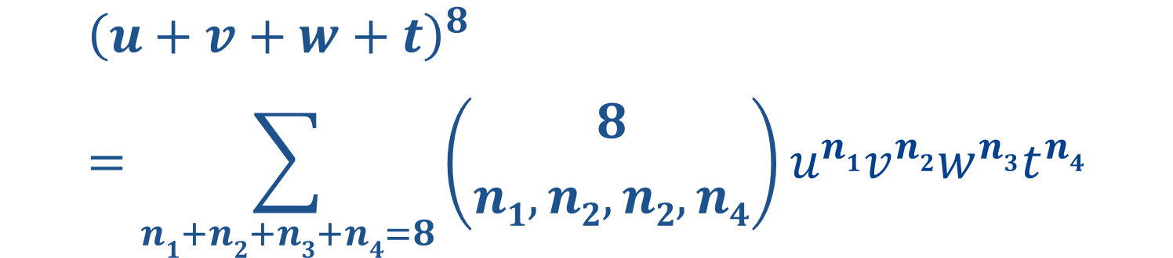
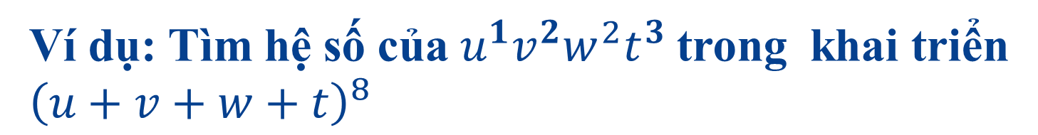
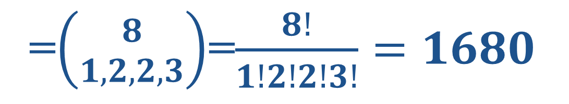
Khai triển mở rộng nhị thức Newton
Ví dụ: Tìm hệ số của$u^{1}v^{2}w^{2}t^{3}$trong khai triển ${\left(u+v+w+t\right)}^{8}$
$${\left(u+v+w+t\right)}^{8}=\sum_{n1+n2+n3+n4=8}{\left({8 \atop n1,n2,n2,n4}\right)u^{n1}v^{n2}w^{n3}t^{n4}}$$
Vậy hệ số cần tìm:
=$\left({8 \atop 1,2,2,3}\right)$=$\frac{8!}{1!2!2!3!}=1680$

Slide 60
TỔ HỢP LẶP
a. Định nghĩa:
Mỗi cách chọn ra k vật từ n loại vật khác nhau
(trong đó mỗi loại vật có thể được chọn lại nhiều
lần) được gọi là tổ hợp lặp chập k của n. Số các
tổ hợp lặp chập k của n được ký hiệu là

Slide 61
TỔ HỢP LẶP
b. Công thức:
Ví dụ: Có 3 loại nón A, B, C. An mua 2 cái nón. Hỏi An có bao nhiêu cách chọn?
Ta có mỗi cách chọn là mỗi tổ hợp lặp chập 2 của 3. Số cách chọn:
(Cụ thể AA, AB, AC, BB, BC, CC)

Slide 62
TỔ HỢP LẶP
Hệ quả: Số nghiệm nguyên không âm (x₁,x₂,…,x_{n}) (mỗi x_{i} đều nguyên không âm) của phương trình x₁+ x₂+…+ x_{n}= k là
VD: Phương trình X+Y+Z+T= 20 có bao nhiêu nghiệm nguyên không âm ?

Slide 63
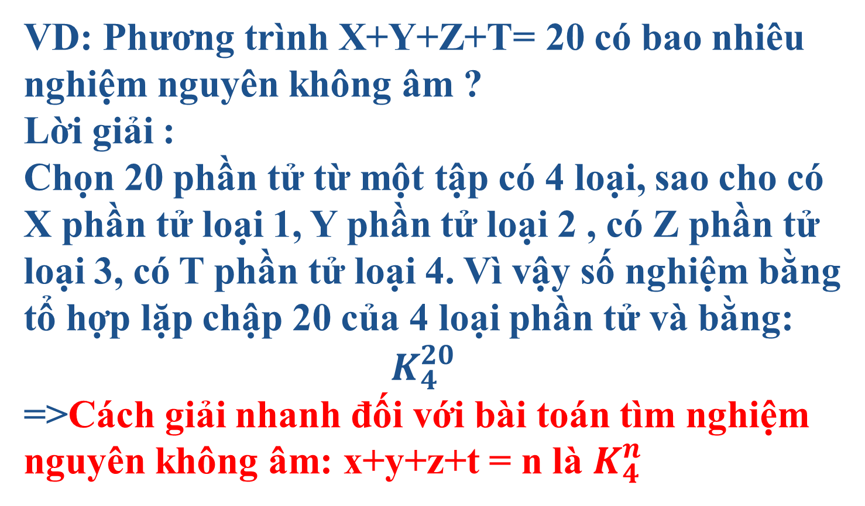
TỔ HỢP LẶP
VD: Phương trình X+Y+Z+T= 20 có bao nhiêu nghiệm nguyên không âm ?
Lời giải :
Chọn 20 phần tử từ một tập có 4 loại, sao cho có X phần tử loại 1, Y phần tử loại 2 , có Z phần tử loại 3, có T phần tử loại 4. Vì vậy số nghiệm bằng tổ hợp lặp chập 20 của 4 loại phần tử và bằng:
$$K_{4}^{20}$$
=>Cách giải nhanh đối với bài toán tìm nghiệm nguyên không âm: x+y+z+t = n là $K_{4}^{n}$

Slide 64
TỔ HỢP LẶP
Hệ quả: Số cách chia k vật đồng chất nhau vào n hộp phân biệt cũng chính bằng số tổ hợp lặp chập k của n.
VD: Có bao nhiêu cách xếp 6 viên bi giống nhau vào trong 3 hộp khác nhau?

Slide 65
TỔ HỢP LẶP
p = q – r
Ví dụ: Tìm số nghiệm nguyên không âm của phương trình
x₁+ x₂ + x₃ + x₄ = 20 (1)
Thỏa điều kiện x₁ ≤ 3; x₂ ≥ 2; x₃ > 4 (∗).
Giải:
Ta viết điều kiện đã cho thành x₁ ≤ 3; x₂ ≥ 2; x₃ ≥ 5.
Xét các điều kiện sau:
x₂ ≥ 2; x₃ ≥ 5 (∗∗)
x₁ ≥ 4; x₂ ≥ 2; x₃ ≥ 5 (∗∗∗)
Gọi p, q, r lần lượt là các số nghiệm nguyên không âm của phương trình (1) thỏa các điều kiện (*), (**), (***). Ta có:

Slide 66
TỔ HỢP LẶP
Ví dụ:
Trước hết ta tìm q.
Đặt
x₁’ = x₁; x₂’ = x₂ – 2; x₃’ = x₃ - 5; x₄’ = x₄
Phương trình (1) trở thành
x₁’+ x₂’ + x₃’ + x₄’ = 13 (2)
Số nghiệm nguyên không âm của phương trình (1) thỏa điều kiện (**) bằng số nghiệm nguyên không âm của phương trình (2)

Slide 67
TỔ HỢP LẶP
Ví dụ:
Tương tự, ta có: .
Vậy số nghiệm nguyên không âm của phương trình (1) thỏa điều kiện (*) là 340.

Slide 68
CHỈNH HỢP LẶP
Định nghĩa:
Mỗi cách chọn ra k phần tử (có quan tâm thứ
tự) từ n loại phần tử (trong đó mỗi loại phần
tử có thể được chọn lại nhiều lần) được gọi là
một chỉnh hợp lặp chập k của n.
Số các chỉnh hợp lặp chập k của n là

Slide 69

CHỈNH HỢP LẶP

Slide 70





CHÚ Ý: Trong một số tài liệu, định nghĩa Tổ hợp lặp, Chỉnh hợp lặp có thể được trình bày với n là số phần tử khác nhau (chứ không phải là số loại phần tử).

Slide 71
Hết

